Slide 1
웹캠 수신하는 방법
화면 우측 하단 ^표시 클릭
Saferzone(파란색 원모양) 아이콘 마우스 우클릭 후 정책 수신
팀즈 내 상단 카메라 on 확인

Slide 2
환경안전팀 월간 소통회의(MBS)
*MBS(Monthly Brief Safety)
2024. 10
환경안전팀

Slide 3
목 차
01 Safety Moment
02 PJT 주요 현황/우수사례
03 사업장 전달사항
3-1 사외현장 표준문서 Briefing
3-2 재해사례
04 건의/의견사항
05 총평

Slide 4

1. Safety Moment

Slide 5
PJT 주요 현황
크레텍책임 대구

Slide 6
2. 당사현황 공유
2-1. PJT 활동 보고(크레텍책임 대구)
10월 중점 활동
1) S/C 및 C/V 시운전 구간 중점 안전관리 & 장비 사용 및 고소작업 중점 안전관리 2) key point 활동 1) S/C 및 C/V 시운전 시 중점 안전관리 2) C/V 전장 고소작업대(렌탈) 및 C/V 기구 설치 시 지게차 사용 작업 중점 안전관리
No. | 주요 이슈 | 해결방안 | 수평전개 여부
1 | SFA 작업구간 및 타 업체별 작업구간 동선 겹침으로 인한 작업 중 혼선 | 크레텍 공사 업체간 안전보건조정자 주관 공정회의 시 일정조율 진행 | Y

Slide 7
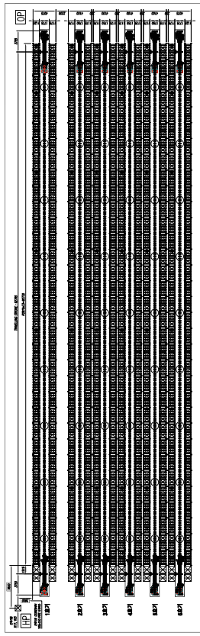
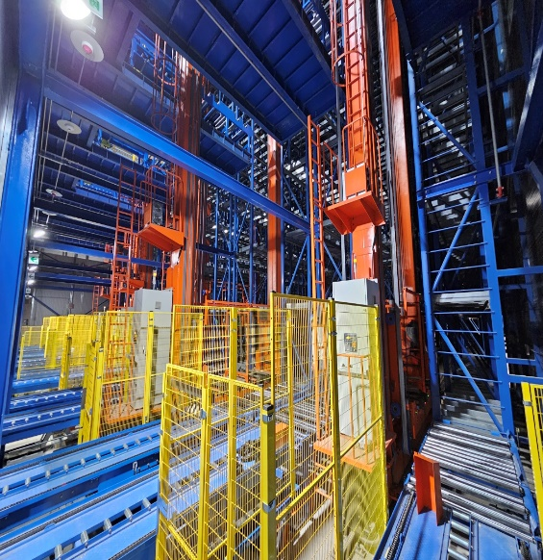
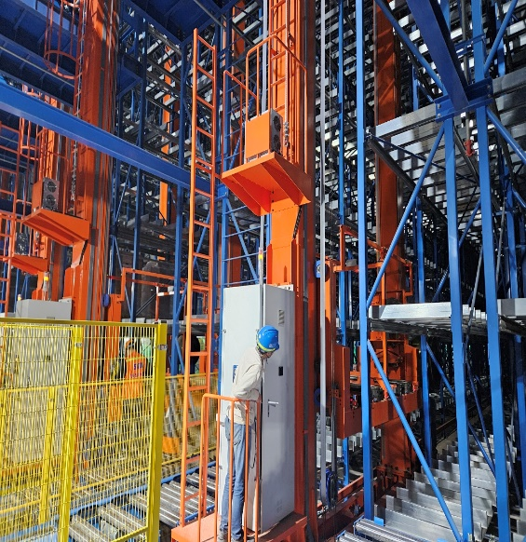
2. 당사현황 공유
2-2. PJT 위험작업에 대한 의견 공유
구분 | 크레텍/대구 스마트물류센터 자동화설비 공급 및 S/W 개발 현장 위험 작업
작업계획도 &사진 | [작업계획도] |  | [사진 1] |  | [사진 2]
위험요소 | 1. 자동화 창고 S/C 시운전 작업 중 출입통제 미흡으로 인한 근로자 충돌/협착 위험 발생
안전대책 | 자동화 창고 S/C 시운전 구간 관리감독자 및 안전관리자 상주 안전관리 실시 및 자동화 창고 출입통제 근로자 전파 교육 관리 철저 & 인터락 등 센서 작동 유무 상시 점검 관리
자동화창고 S/C 시운전 구간
S/C 1~6호기 시운전
S/C 1~6호기 시운전

Slide 8
PJT 주요 현황
SDC 아산

Slide 9
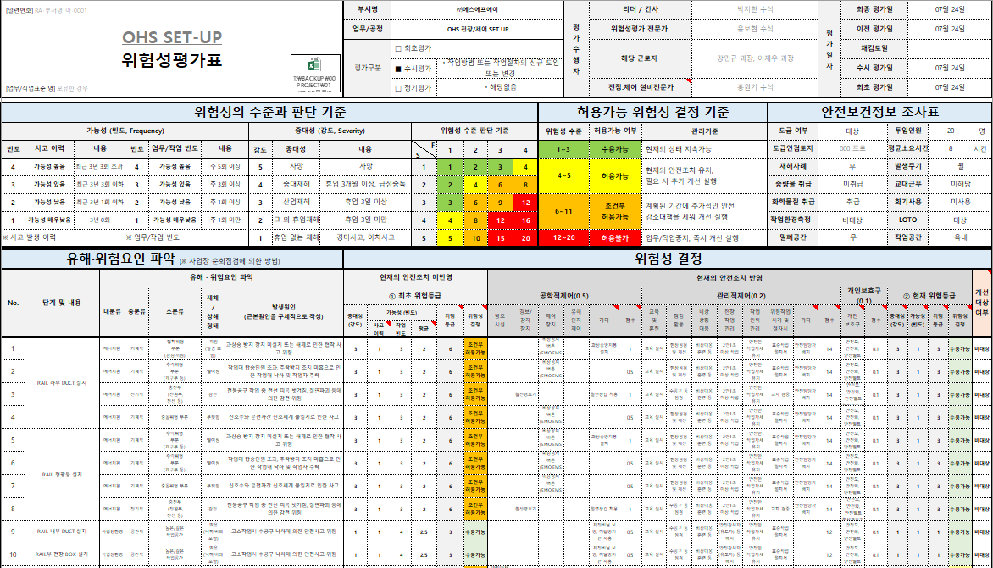
2. 당사현황 공유
2-1. PJT 현장 상황 보고(SDC 아산현장)
10월 중점 활동
2) S-TRA - 작업의 위험성에 대해 S-TRA를 통한 사전 위험성평가 실시 및 SOP 반영 확인 후 작업 실시

Slide 10
2. 당사현황 공유
2-1. PJT 현장 상황 보고(SDC 아산현장)
10월 중점 활동
2) S-TRA - 작업의 위험성에 대해 S-TRA를 통한 사전 위험성평가 실시 및 SOP 반영 확인 후 작업 실시
1) 작업의 위험성에 대한 사전 위험성평가 실시 확인
2) SOP 반영 및 LOTO MAP 작성 상태 확인

Slide 11
2. 당사현황 공유
2-1. PJT 현장 상황 보고(SDC 아산현장)
10월 중점 활동
3) LOTO MAP - MCP/CPS 등 Panel On/Off 시 LOTO Key 체결 및 List 관리
1
2
작업하고자 하는 설비 도면 상에
LOTO 설치 위치를 표시하고 번호를 부여
LOTO 설치한 번호 표기
3
4
5
6
7
8
LOTO
홍길동
08:30 /

Slide 12
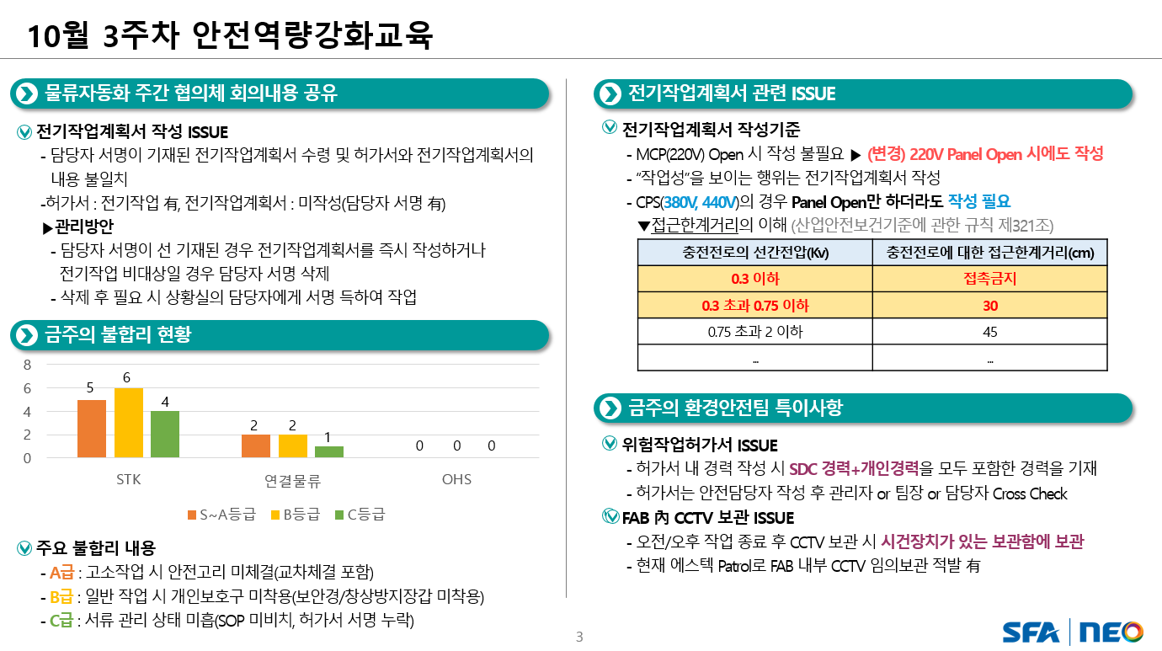
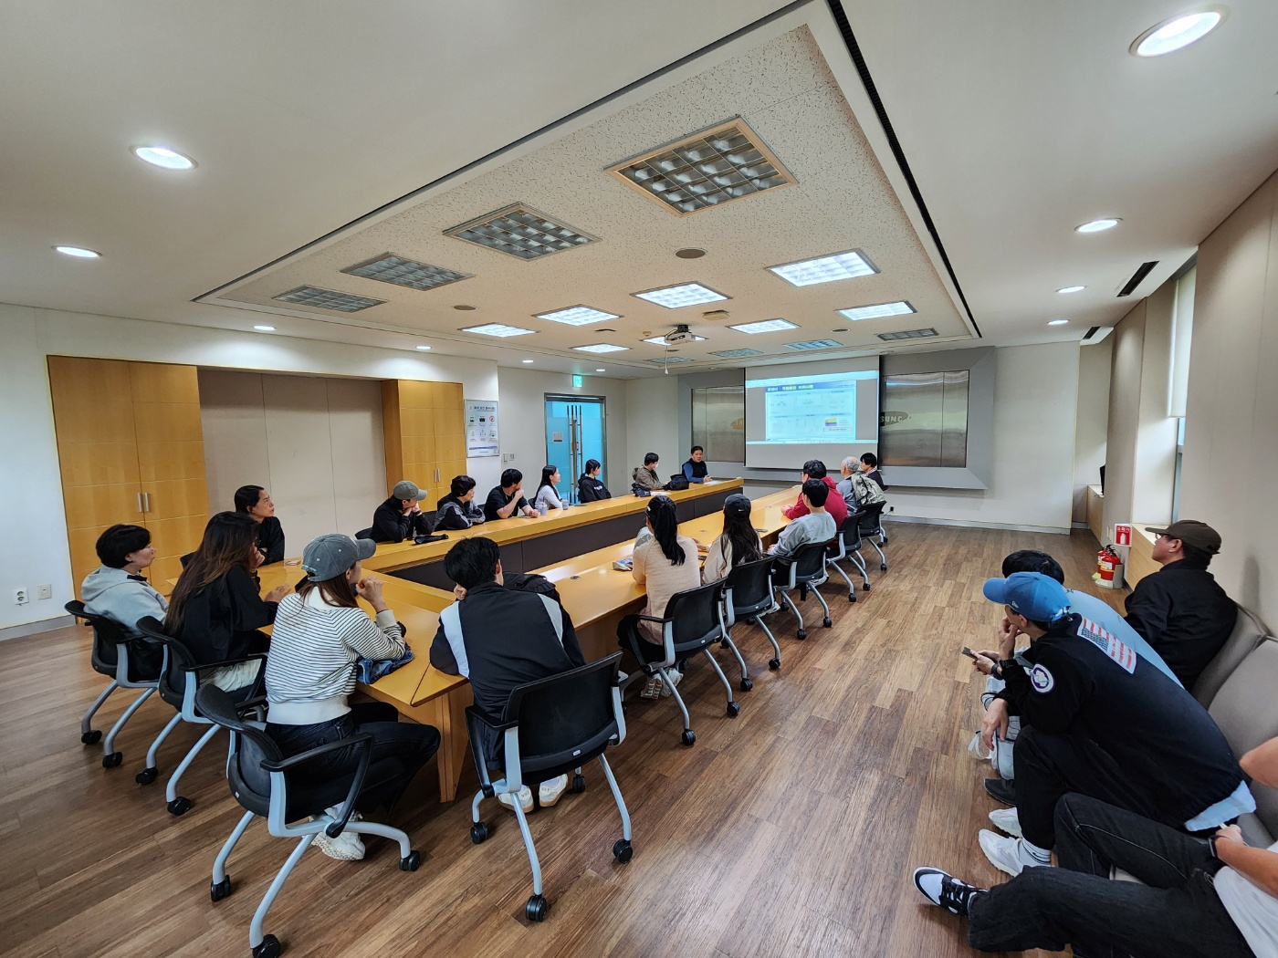
2. 당사현황 공유
2-1. PJT 현장 상황 보고(SDC 아산현장)
10월 중점 활동
2. 안전담당자 역량강화교육 실시 - 매주 토요일 안전담당자 역량강화교육 실시 - 교육 내용 : SDC 환경안전 Guide 및 금주의 Issue/불합리 사항, 주간 협의체 회의내용 공유
1) 교육자료
2) 사진대지
- 매주 교육자료 제작 및 SDC 환경안전 Groud Rule 교안 활용

Slide 13
사업장 전달사항

Slide 14
3. 사업장 전달사항
3-1. 사외현장 표준문서 Briefing
No | 표준문서 |  |  | 소속 | Owner
1 | 절차서 | SFA-CP-003 | 위험성평가 | 팀 | 김지평 선임
2 | 절차서 | SFA-CP-005 | 목표 및 추진계획 | 팀 | 신근준 수석
3 | 지침서 | SFA-CI-001 | 사외현장 위험 기계,기구관리 지침 | 2파트 | 김동현 수석

Slide 15
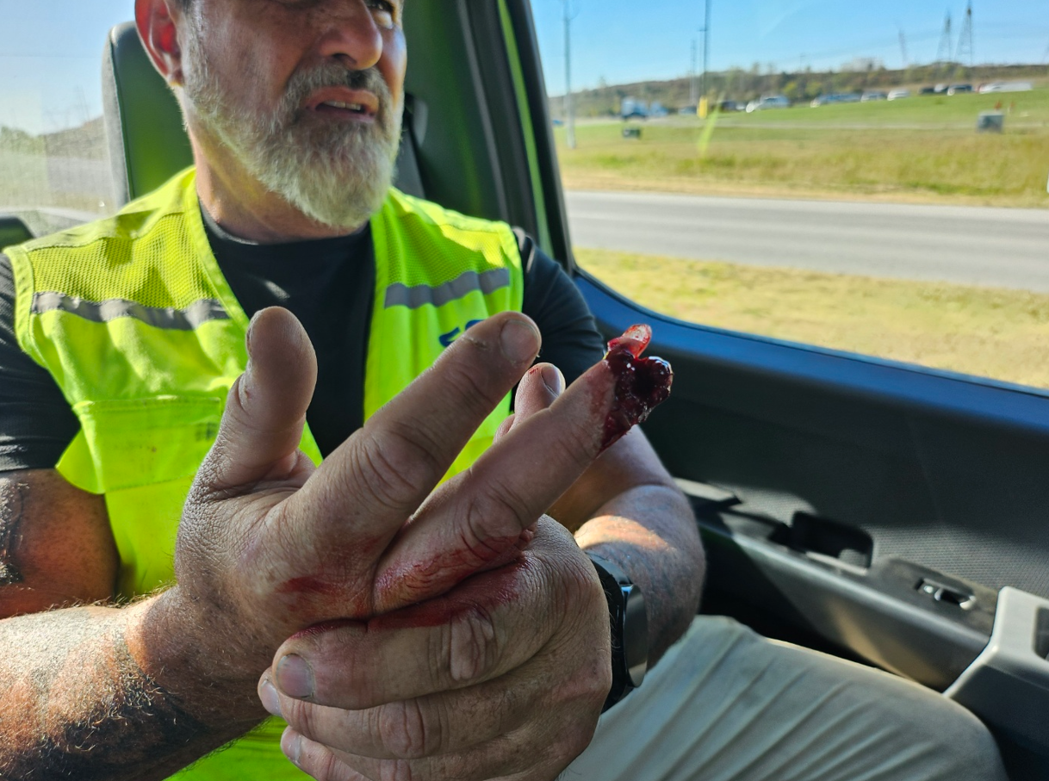
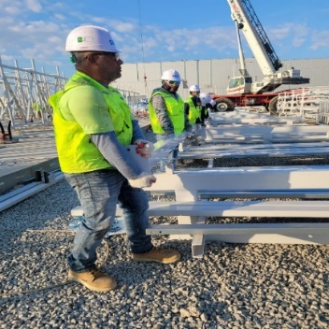
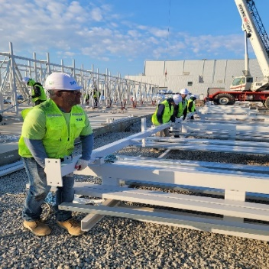
3. 사업장 전달사항
3-2. 재해사례
Rack 자재 분류 작업 중 손가락 끼임 (한국타이어 미국/테네시 현장)
❑ 재해 개요
▪ 현장 : 한국타이어 미국/테네시
▪ 일시 : 24년 10월 25일 (금) 10시 30분 경
▪ 장소 : Rack Construction Place in HKT Phase 2
▪ 재해자 정보
- 소 속 : Supper Daddy (에스렉 협력사)
- 성 명 : JAIME LACALAMITA (69.11.09)
- 국 적 : 베네수엘라
- 입사일 : 24년 10월 21일 (월)
▪ 재해 내용
- 4인 1조로 Rack Post(120kg) 분류 작업 중 Plate를 손으로 잡고
지면으로 내려 놓는 과정에서 우측 중지가 지면과 끼임(협착)
❑ 진행 경과
▪ 24.10.25 10:30 : 사고 발생
▪ 24.10.25 11:20 : 병원 응급실(Tennova) 도착
▪ 24.10.25 12:30 : 응급처치, X-Ray 촬영, 봉합
▪ 24.10.25 15:00 : 퇴원
▪ 24.10.28 : 한국타이어 EHS팀에서 OSHA 사고 보고
▪ 24.10.29 : 재해자 정형외과 방문 (재진단)
❑ 재해 발생 원인
▪ Rack Post 파지 방법 불량
▪ Rack Post 분류 작업 시 고임목 미사용
▪ 중량물 취급 작업 시 작업자간 의사소통 부족 및 미숙련 근로자 투입
❑ 재발 방지 대책
▪ Rack Post 파지 방법 변경 (Post Frame 파지)
▪ Rack Post 분류 작업 시 하부 고임목 설치
▪ 중량물 취급 시 작업지휘자에 따라 복명복창 실시 및 미숙련 근로자 사전 교육
[재해 사진]
[Rack Plate 파지]
[Rack Post 파지]

Slide 16

2F 고속셔틀 릴선 발화사고
재발방지대책
2013. 07. 04

Slide 17

> Contents
1
사고 경위
사고발생 원인
2
재발방지 대책
3

Slide 18
1. 사고 경위
◆ 사고 경위
2013년 7월 4일(목) 08시경 Fab동 2F L7열에서 렌탈을 충전하기 위하여
사용중인 릴선이 발화되어 전소된 것으로 추정되는 발화사고가 발생함
전일 21시경 원판 고속셔틀 SET UP 작업을 마치고 렌탈 4대를 2개의 릴선을
이용하여 충전을 실시함
( 렌탈 7.5~8A, 릴선 15A )로 릴선 1EA에 렌탈 2대를 충전하여 과부하로 인한
발화사고가 발생한 것으로 추정

Slide 19
2. 사고발생 원인
◆ 사고발생 원인
① 릴선 1개에 2대의 렌탈을 충전시킴
☞ 릴선 15A , 렌탈 8AⅩ 2대 = 16A ▶ 과부하 발생
② 누전차단기 불량
☞ 누전이나 과부하시 차단기가 작동하여야 하나, 작동하지 않음
③ 릴선 충전시 드럼에 릴선을 감아서 사용
☞ 릴선 충전시에는 과부하가 발생할 수 있으므로 케이블을 드럼에서
풀어서 사용하여야 함
④ 불량 릴선 사용
☞ 릴선 자체가 철판이 아니고, 플라스틱으로 되어 있어 발화시 쉽게
연소 할 수 있음

Slide 20
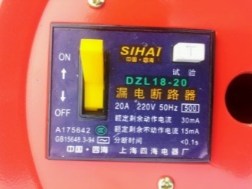
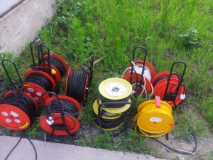
3. 재발방지 대책
◆ 재발방지 대책
① 렌탈이나 지게차 등 부하가 많이 걸리는 운반인양기계 충전시는 릴선당
1대만 충전 실시
② 누전차단기의 경우 1회/1개월 자체점검 실시
③ 릴선 사용/충전시 드럼에 릴선을 풀어서 사용
④ 불량 릴선 사용 금지 : 플라스틱 제품 및 동종업체 제품 반출 조치
→ 동종제품 → 반출 제품
⑤ 전 근로자 재발방지 교육 실시 → 릴선 사용시 안전수칙 등 (7/5 예정)
※ 감시단 자체교육 실시 (7/4 완료)

Slide 21
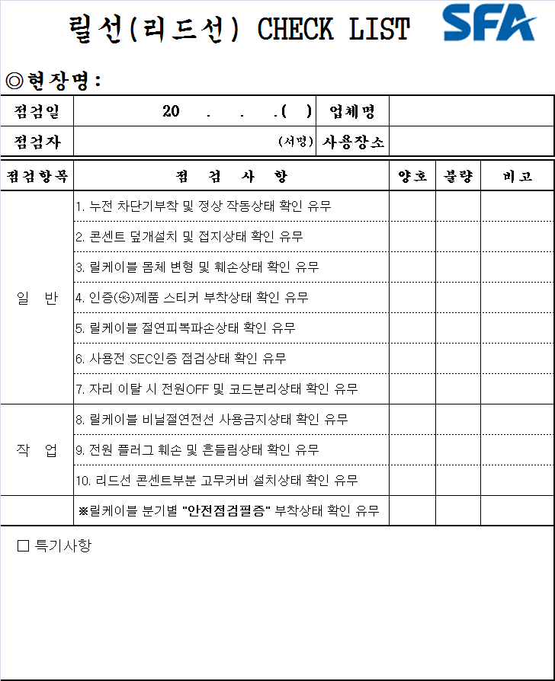
재발방지 대책
▷ 자체 공도구 체크리스트 양식

Slide 22
3. 사업장 전달사항
3-2. 재해사례
■ 자재 다듬는 작업 중 컷터날 베임 사고
재해 상황도 생략
○ 개요 | 20XX년 XX월 X일 OO:OO분경 ○○시 ○○구 소재의 ○○업체 피재자가 클린룸 바닥에 앉아서 하우스PC판 고정용 쫄대를 컷터칼로 다듬는 작업을 하는 중 본인의 실수로 칼날이 쫄대로부터 빗나가며 종아리 부분이 베이는 사고 발생
○ 원인 |  | ○ 대책
1. 작업 방법 및 작업자세의 부적절 2. 작업자의 부주의 3. 안전한 작업공구 미사용 |  | 1. 올바른 작업 방법 및 작업 자세 작업 실시 - 컷트칼을 이용한 작업시 작업자의 신체부위가 다치지 않도록 안에서 밖으로 칼날을 움직여야 하며 이때 신체부위가 접촉되지 않는 자세로 작업을 실시하여야 함. 2. 작업 전 안전교육 실시 및 위험요인 사전 확인 위험성평가 실시 - 작업전 위험요인 사전확인 및 위험성평가를 실시 하여 위험점을 확인/안전교육실시 후 작업을 진행 하여야 하나, 이를 하지 않음. 3. 컷트칼 사용시 안전칼 사용 - 컷트칼 작업시 베임사고를 예방하기 위하여 안전칼을 사용하도록 하여야 한다. ※ 안전칼 – 손으로 조작부위를 눌러야만 칼날을 사용할 수 있고, 놓으면 바로 칼날이 안으로 들어 가서 안전사고를 예방한다. (현재 SDC 아산 2현장에서 사용)

Slide 23
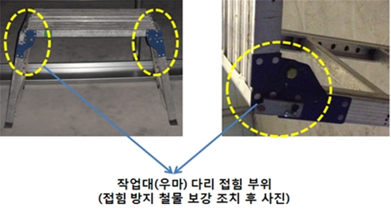
3. 사업장 전달사항
3-2. 재해사례
■ 우마사다리 상부에서 떨어지며 팔 부위 일부 베임 사고
○ 개요 | 20XX년 XX월 X일 OO:OO분경 ○○시 ○○구 소재의 ○○업체 행거 랙 조립장에서 행거 랩 설치 작업중 우마사다리 상부에서 핸드 그라인드 작업을 하던 작업자가 우마사다리 측면 다리가 접히면서 작업자가 하부로 떨어지며 그라인드 날에 우측 팔부위 일부가 베이는 재해가 발생
○ 원인 |  | ○ 대책
1. 우마사다리 상부 작업 시 발판과 다리부위 고정 미실시 2. 작업 전 위험성평가 및 안전점검 미실시 |  | 1. 우마사다리 상부 작업시 발판과 다리부분 연결 철물로 고정 후 작업 실시 할 것 - 작업 전 우마사다리 고정여부 확인 후 작업 실시 할 것 2. 작업 전 해당작업 위험성평가 및 안전점검 실시 후 작업을 실시 할 것. - 현장 전 공정에 대하여 사전 위험성평가 실시 및 운반인양기계기구(사다리류 포함)는 작업 전 체크리스트로 안전상태 확인 후 작업을 실시 할 것

Slide 24
건의/의견사항

Slide 25
4. 건의/의견 사항
4-1. 건의/의견 사항
■ PJT 진행중인 안전관리자가 직접 의견을 제시하는데는 현실적 어려움이 있어,
파트리더들이 구성원 의견 접수하여 대신 발표
-> 건의/의견 사항은 부문 상관없이 의견 있을 시 접수가능함.

Slide 26
총평

Slide 27
5. 총평
5-1. 총평
■ 환경안전팀장 총평

